Slide 1
Föräldrasektionsmöte
2024-08-25

Slide 2
Agenda
Actions från föregående Möte
Information från senaste styrelsemöte
Nya Aktiviteter
Städning av klubbstugan som aktivitet för ungdomslagen
Vi ska ha kiosken öppen vid Juniormatcherna
Sponsorgrupp
Ansvarsområden och Mötestider under året
AOB

Slide 3
Actions från Föregående Möte
Inga öppna actions

Slide 4
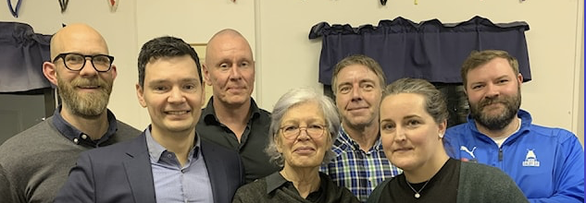
Information från senaste styrelsemöte
Från vänster:
Jesper Trädgård (Extra ledamot), Ricardo Durón (Föräldrasektion), Mikael Malmberg (Ungdomssektion), Margaretha Pettersson (Ordförande), Jesper Nylén (Seniorsektionen), Linda Thörnqvist (Handboll) och Rickard Klang (Kassör)

Slide 5
Information från senaste Styrelsemöte 2024-08-15
Ett strategimöte hölls den 15 augusti där en enhetlig bild av klubben har börjat att tas fram. Vi kommer att fortsätta och slutföra Vision och Mål under kommande styrelsemöte
Diskussionerna kretsade kring: Barn & Ungdomar, att vara en inkluderande klubb och sätta Dalby på Kartan
En arbetsgrupp presenterade hur seniorhandbollen inom Dalby GIF ska kunna byggas upp. Det var mycket bra material som presenterades men inget GO/NO GO beslut togs under mötet

Slide 6
Nya aktiviteter

Slide 7
Rotation av Ansvarsområden
Nuvarande
F-Kiosker: Inköp & Rutiner
F-Kiosker: Hämtning, Uppackning & "Vaktmästare"
H-Kiosker: Inköp & Rutiner
H-Kiosker: Hämtning, Uppackning & "Vaktmästare"
A-lag Kiosk, Bollkalle ansvar & biljettförsäljning
Lejonmarknad koordinering
Utdelning av lagpresentationer
Julmarknad Planering
Fotbollensdag
Fotbollsavslutning
Handbollensdag
Handbollsavslutning
Lundaspelen
Ny Förslag
F-Kiosker: Inköp & Rutiner
F-Kiosker: Hämtning, Uppackning & "Vaktmästare"
H-Kiosker: Inköp & Rutiner
H-Kiosker: Hämtning, Uppackning & "Vaktmästare"
A-lag Kiosk, Bollkalle ansvar & biljettförsäljning
Ny: Junior-lag Kiosk
Ny: Städning av Klubbstugan
Lejonmarknad koordinering
Utdelning av lagpresentationer
Julmarknad Planering
Fotbollensdag
Fotbollsavslutning
Handbollensdag
Handbollsavslutning
Lundaspelen

Slide 8
Ansvarsområden

Slide 9
Städning Klubbstuga - Schema
 | Jan | Feb | Mar | Apr | Maj | Jun | Jul | Aug | Sep | Okt | Nov | Dec
2024 |  |  |  |  |  |  |  |  | P11f | P11h | P12f | P12h
2025 | A-lag | Junior. | P10f | F10/11f | F10h | P11f | P11h | P12f | P12h | F12f | F12h | P13f

Slide 10
Sponsorgrupp

Slide 11
Sponsorgrupp
En sponsorgrupp kommer att skapas under året. Istället att jaga sponsorer till olika tillställningar, kommer jobbet att centraliseras under ledning av Rickard Klang. Föräldrarna i laget till Fotbollensdag, Handbollensdag och lagpresentationer kommer att ingå i denna grupp. Planering kommer att ske varje höst, men jakten på sponsorer kommer att ske Q1 året efter
Ricardo kommer att kalla till ett första möte under September, och lämna över till Richard Klang

Slide 12
AOB
AOB?

Slide 13
Skriv ert namn i chatten!
Ricardo Durón, F10/11f

Slide 14
Ansvarsområden
*Pengar går direkt till lagkassan, ej till klubbkassan

Slide 15
Lagintäkter
 | Kostnad för Klubben | Utökade intäkter | Lag (2024)
Årlig klubbstöd till varje lag (incl Cup) | 110 000 | 0 | Alla
Utdelning lagpresentationer | 8 000 | 0 | F12/13f, F14/15h
A-lag Kiosk, Bollkalle ansvar & biljettförsäljning* | 4 000 | 0 | P11f
Junior Kiosk* | 2000 | 0 | P16f
Fotbollensdag | 0 | 30 000 | P14f, F14/15f
Handbollensdag | 0 | 30 000 | F12/13h
Fotbollsavslutning | 0 | 4 000 | P10f
Handbollsavslutning | 0 | 4 000 | P12h
Summa | 122 000 | 68 000

Slide 16
Mötestider 2024 – Söndagar KL 19. (Teams)
Datum | Agendafokus
jan | Möten under året & Ansvarsområden, vad gör en föräldrarepresentant?
feb | Uppdatera Prislista och Produkter
mar | Sammanfattning av Årsmöte, Status Lagpresentationer
apr | Förbättringsarbete / Renoveringsbehov, etc, av band annat Kiosk, Utrustning & Rutiner. Status Handbollsavslutning
maj | Fotbollens dag Status
jun | Lejonmarknad Status
jul | <Stängt>
aug | Status Handbollensdag
sep | Ansvarsområden, vad gör en föräldrarepresentant?
okt | Status Fotbollssavslutning
nov | Status Julmarknad, Lundaspelen
dec | <Stängt>

Slide 17
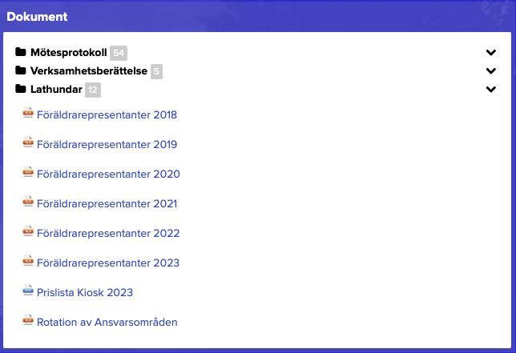
Dokument som är bra att ha!
Föräldrasektionens alla dokument hittar du här: https://www.laget.se/DalbyGIF-Foraldrasektionen/Document
Här hittar du:
Alla Presentationer och mötesprotokoll
Årliga Verksamhetsberättelse
Lathundar
Föräldrarepresentanter
Prislistor
Ansvarsområden

